Slide 1
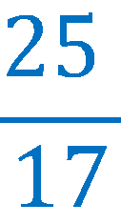

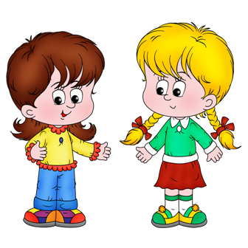


Правильные и неправильные дроби
Учитель МБОУ «СОШ с. Каменный Яр»
Астраханской области
Самитова Р. М.

Slide 2


<

Slide 3

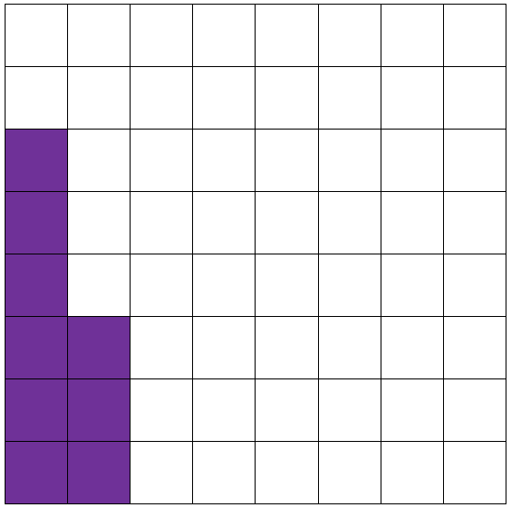



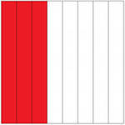
Какая часть фигуры закрашена?

Slide 4





1
х
х
0
Укажите координаты заданных точек на числовой прямой и на этой числовой прямой отметьте точки А(1/6),В(5/6).

Slide 5







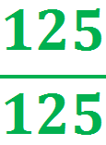
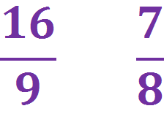

Сравните дроби

Slide 6
РЕШИТЕ ЗАДАЧУ
№ 1. НА ВЕТКЕ СИДЕЛО 12 ПТИЦ. 3/4 ИЗ НИХ УЛЕТЕЛО. СКОЛЬКО ПТИЦ ОСТАЛОСЬ НА ВЕТКЕ?
ОТВЕТ: 3 ПТИЦЫ
№ 2. ЗАНЯТИЯ В ШКОЛЕ ЗАНИМАЮТ 5 ЧАСОВ 30 МИНУТ. ПЕРЕМЕНЫ 3/11 ЭТОГО ВРЕМЕНИ. СКОЛЬКО ЧАСОВ ДЛЯТСЯ УРОКИ?
ОТВЕТ:4 ЧАСА
№ 3.К НАЧАЛУ УЧЕБНОГО ГОДА РАИС КУПИЛ СЕБЕ ТЕТРАДИ. ПОСЛЕ ТОГО КАК ОН ИСПИСАЛ 6 ТЕТРАДЕЙ, ПАПА КУПИЛ ЕМУ ЕЩЕ 20. И ТОГДА У НЕГО СТАЛО 37 ЧИСТЫХ ТЕТРАДЕЙ. СКОЛЬКО ТЕТРАДЕЙ КУПИЛ РАИС?
ПОДСКАЗКА
Уравнения я знаю И решаю их на 5. Только я не понимаю, Где прибавить, где отнять.
ОТВЕТ: 23 ТЕТРАДИ.

Slide 7
Решите самостоятельно
Туристы за 3 дня прошли 48 километров. В первый день они прошли 1/4 всего пути, а во второй день – 5/9 остатка пути. Сколько километров туристы пройдут за третий день?
Ответ: 16 км
Хорошо поработали?

Slide 8
Мы можем сказать о себе
Умеем читать и записывать дроби
Можем различить правильную дробь от неправильной
Умеем сравнивать дроби
Умеем отмечать обыкновенные дроби на числовой прямой
Можем объяснять и аргументировать свои действия
Умеем находить и исправлять свои ошибки и ошибки своих одноклассников
Умеем преодолевать трудности

Slide 9
.
ДОМАШНЕЕ ЗАДАНИЕ:
К – 7 (Виленкин, п 25) В 1.
Спасибо всем за урок,
надеюсь вы не скучали

